Slide 1
“Tantangan Pemerintah Daerah dalam Penegakan Hukum Tata Ruang (Keterlanjuran dan Pelanggaran) Pasca Undang-Undang Cipta Kerja”
PEMERINTAH PROVINSI KEPULAUAN RIAU
Tanjungpinang, 11 Juli 2022

Slide 2
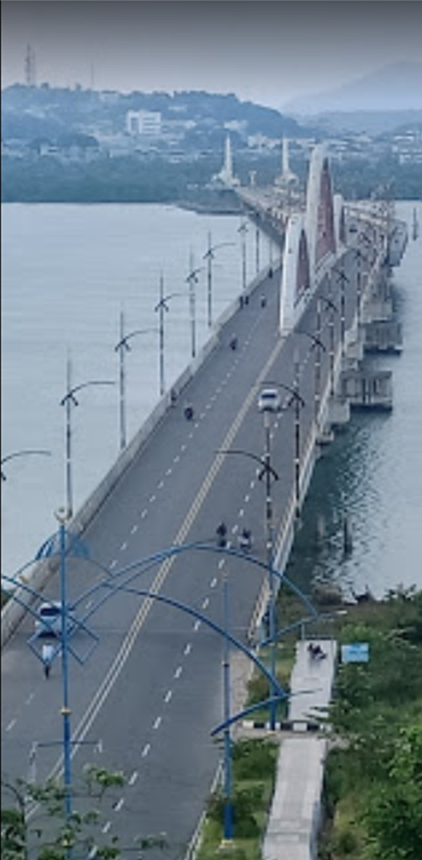
OUTLINE
Gambaran Umum Wilayah Provinsi Kepuauan Riau;
Tantangan Pemerintah Provinsi Kepulauan Riau ;
Rekapitulasi Perkembangan Perda/Perkada Rencana Tata Ruang (RTR) di Provinsi Kepulauan Riaus/d Bulan Maret 2022;
Kronologis dan Rencana Revisi RTRWP KEPRI;
Peran Pemerintah Provinsi Kepulauan Riau dalam Pengendalian Pemanfaatan Ruang;

Slide 3
GAMBARAN UMUM WILAYAH DAN DEMOGRAFI
PROVINSI KEPULAUAN RIAU
Provinsi Kepulauan Riau dibentuk Berdasarkan
UU Nomor 25 Tahun 2002 Yang disahkan pada tanggal 24 – 9 2002 Dan mulai operasional tgl 1 – 7 - 2004
Kota Batam
Kabupaten Bintan
1.196.396
159.518
Kota Tanjungpinang
Luas Wilayah : 251.810 Km2
Daratan : 10.595 Km2 (4%)
Lautan : 241.215 Km2 (96%)
Jumlah Pulau : 2.408
Jumlah Pulau Terdepan : 22
Jumlah Pulau berpenghuni : 394
Jumlah Penduduk : 2.242.198 (Tahun 2020)
Kabupaten Karimun
227.663
253.457
Kabupaten
Kepulauan
Anambas
47.402
Kabupaten Natuna
BATAS WILAYAH
Utara : Vietnam & Kamboja
Selatan : Prov. Bangka Belitung dan Prov. Jambi
Barat : Singapura, Malaysia, Prov Riau
Timur : Malaysia dan Prov Kalimantan Barat
81.495
Kabupaten Lingga
98.633
JUMLAH PENDUDUK: 2.064.564 JIWA
(SUMBER DATA BPS KEPRI)

Slide 4
TANTANGAN PEMERINTAH PROVINSI DALAM PENEGAKAN HUKUM TATA RUANG
ASPEK PENGATURAN terkait:
Perencanaan
Pemanfaatan Ruang
Pengendalian Ruang
Kelembagaan

Slide 5
Rekapitulasi Perda/Perkada RTR di Prov Kepri s/d Maret 2022
No. | PERDA/PERKADA | TANGGAL PENETAPAN | TANGGAL PENGUNDANGAN | KETERANGAN
I. | RTRW
A. | PROVINSI KEPULAUAN RIAU
 | Perda Nomor 1 Tahun 2017 tentang Rencana Tata Ruang Wilayah Provinsi Kepulauan Riau Tahun 2017-2037 | 6 Desember 2016 | 17 Januari 2017 | Tahap Revisi (Persiapan dan pengumpulan Data)
B. | KABUPATEN/KOTA
1. | KABUPATEN BINTAN
a. | Perda Nomor 2 Tahun 2012 tentang Rencana Tata Ruang Wilayah Kabupaten Bintan Tahun 2011-2031 | 3 Januari 2012 | - | Perda Lama
b. | Perda Nomor 1 Tahun 2020 tentang Rencana Tata Ruang Wilayah Kabupaten Bintan Tahun 2020-2040 | 6 Maret 2020 | 6 Maret 2020 | Perda Terbaru
2. | KABUPATEN KARIMUN
a. | Perda Nomor 7 Tahun 2012 tentang Rencana Tata Ruang Wilayah Kabupaten Karimun Tahun 2011-2031 |  |  | Perda Lama
b. | Perda Nomor 3 Tahun 2021 tentang Rencana Tata Ruang Wilayah Kabupaten Karimun Tahun 2021-2041 | 1 April 2021 | 1 April 2021 | Perda Terbaru
3. | KABUPATEN NATUNA
a. | Perda Nomor 10 Tahun 2012 tentang Rencana Tata Ruang Wilayah Kabupaten Natuna Tahun 2011-2031 | 19 November 2012 | 19 November 2012
b. | Perda Nomor 18 Tahun 2021 tentang Rencana Tata Ruang Wilayah Kabupaten Natuna Tahun 2021-2041 | 17 Desember 2021 | 17 Desember 2021 | Perda Terbaru
4. | KABUPATEN LINGGA
 | Perda Nomor 2 Tahun 2013 tentang Rencana Tata Ruang Wilayah Kabupaten Lingga Tahun 2011-2031 | 29 April 2013 | 06 Mei 2013 | Tahap Revisi (Penyusunan)

Slide 6
Rekapitulasi Perda/Perkada RTR di Prov Kepri s/d Maret 2022
No. | PERDA/PERKADA | TANGGAL PENETAPAN | TANGGAL PENGUNDANGAN | KETERANGAN
I. | RTRW
5. | KABUPATEN ANAMBAS
 | Perda Nomor 3 Tahun 2013 tentang Rencana Tata Ruang Wilayah Kabupaten Kepulauan Anambas Tahun 2011-2031 | 12 Desember 2013 | 12 Desember 2013 | Tahap Revisi (Legalisasi)
6. | KOTA TANJUNGPINANG
 | Perda Nomor 10 Tahun 2014 tentang Rencana Tata Ruang Wilayah Kota Tanjungpinang Tahun 2014-2024 |  |  | Tahap Revisi (Penyusunan)
7. | KOTA BATAM
 | Perda Nomor 3 Tahun 2021 tentang Rencana Tata Ruang Wilayah Kota Batam Tahun 2021-2041 | 6 Mei 2021 | 6 Mei 2021 | -Perda Terbaru
II. | RTDR
1. | KOTA TANJUNGPINANG
 | Perda Nomor 3 Tahun 2018 tentang Rencana Detail Tata Ruang Dan Peraturan Zonasi Kecamatan Tanjungpinang Kota, Tanjungpinang Barat, Tanjungpinang Timur Dan Bukit Bestari Tahun 2018-2038 | 28 Desember 2018 | 28 Desember 2018
2. | KOTA BATAM
 | Peraturan Walikota Batam Nomor 60 tahun 2021 tentang Rencana Detail Tata Ruang Wilayah Perencanaan Nongsa, Batam Kota, Bengkong, Batu Ampar, Lubuk Baja, Sekupang, Dan Batu Aji Kota Batam Tahun 2021 - 2041 | 12 Oktober 2021 | 12 Oktober 2021
3. | KABUPATEN BINTAN
 | Peraturan Bupati Bintan Nomor 54 tahun 2021 tentang Rencana Detail Tata Ruang Wilayah Perencanaan Kawasan Perkotaan Tanjung Uban Tahun 2021-2041 | 28 Desember 2021 | 28 Desember 2021

Slide 7
Kronologis Revisi RTRWP Kepri serta Integrasi RZWP-3-K dan RTRWP
Penyusanan Materi Teknis dan Legalisasi RTRWP Kepri
UU Cipta Kerja dan RZWP-3-K
Penyempurnaan Buku Fakta dan Analisa;
Penyusunan Buku Rencana;
Penyusunan Naskah Akademis dan Raperda;
Peta Dasar, Peta Tematik, Peta Rencana;
Legalisasi.Ranperda RTRWP
UU CK> integrasi RZWP-3-K dengan RTRWP dan perubahan terhadap materi muatan RTRWP;
2017
2020
2021
2022
Peraturan perundang-undangan Turunan UU CK, Pelaksanaan Tahap Awal Revisi RTRWP dan RZWP-3-K
RTRWP Kepri dan RZWPK-3-K
Evaluasi ranperda RZWP-3-K oleh Mendagri, Ranperda RZWP3K (Dok Final yang sudah mendapatkan persetujuan bersama antara Gubernur dan DPRD) diamanatkan untuk diintegrasikan ke dalam Revisi RTRWP
Terbitnya peraturan perundangan mengenai Tata Cara Penyusunan RTRW, integrasi, dan nomenklatur baru zona perairan pesisir;
Persetujuan revisi RTRWP yang diintegrasikan dengan RZWP3k oleh Menteri ATR/Ka. BPN melalui Dirjen Tata Ruang (10 Mei 2021)
Penerbitan SK Tim Penyusun Revisi RTRWP (Nov. 2021) akan direvisi di Tahun 2022;
Pengumpulan data dan informasi termasuk Citra Satelit, pelaksanaan FGD 1 (14 Desember 2021) pembahasan muatan substansi RZP3K bersama DKP Prov. Kepri;
Penyusunan Materi awal Buku Fakta dan Analisa (Bab 2, Bab 3, dan isu strategis awal) Nov-Des 2021;
Persetujuan Teknis materi RZWP-3-K untuk dapat diintegrasikan ke dalam RTRWP oleh Dirjen PRL, 22 Desember 2021;
Penetapan Perda 1 Tahun 2017
Penyusunan RZWP-3-K.

Slide 8
Permasalahan Integrasi
Garis pantai versi RTRW Kab/Kota dengan Provinsi yang berbeda termasuk garis pantai antara RZWP3K dgn RTRWP dan RTRW Kab/Kota;
Perlu Penyesuaian lokasi/muatan Struktur dan Pola Ruang pada area pertemuan Darat dan Laut (sepanjang garis Pantai)
Potensi lokasi kawasan reklamasi yang tidak sesuai/sinkron antara RTRW Kab/Kota dengan Provinsi serta RZWP3K;
Deliniasi dan definisi Kawasan DLKP/r versi Kemenhub dengan KKP yang belum sinkron/sesuai sehingga diperlukan rasionalisasi luasan DLKP/r;
Penataan kawasan pertahanan/keamanan;
Kawasan permukiman Nelayan diatas Laut yang mesti diakomodasi;
Deliniasi pengaturan kawasan PPK terluar khususnya Pulau Bintan;
Deliniasi kawasan pertambangan;
Deliniasi kawasan Mangrove (darat-laut);
Batas negara pada wilayah laut (singapura-malaysia)

Slide 9
PERAN PEMERINTAH PROVINSI DALAM PENGENDALIAN PEMANFAATAN RUANG
Permen 21 tahun 2021 tentang Pengendalian Pemanfaatan Ruang dan Pengawasan Penataan Ruang
Penilaian perwujudan RTR sesuai dengan kewenangannya
Pemberian insentif dan disinsentif sesuai dengan kewenangannya
Penilaian KKPR :
pendelegasian penilaian sesuai kewenangannya
Pengendalian pemanfaatan ruang terdiri dari :
Penilaian Pelaksanaan KKPR
Penilaian Perwujudan Rencana Tata Ruang
Pemberian insentif dan disinsentif
Pengenaan sanksi administratif
Penyelesaian sengketa penataan ruang
Pemberian insentif dan Disinsentif:
Mengendalikan kegiatan pemanfaatan ruang
Mewujudkan keadilan, mengurangi konflik, dan dampak negative
Menjamin berlangsungnya pembangunan yang efisien dan efektif
Menyelenggarakan peran masyarakat dalam penataan ruang
Pengenaan sanksi administrasi :
wilayah provinsi yang menjadi kepentingan Pemerintah Daerah provinsi; dan
Lintas wilayah kabupaten/kota.
Penyelesaian sengketa penataan ruang :
antara Pemerintah Provinsi dan Masyarakat;
antara Pemerintah Provinsi dan Pemerintah kabupaten/kota;
antar-Pemerintah kabupaten/kota di provinsi.

Slide 10
KETERLANJURAN DAN PELANGGARAN (PP No. 43 Tahun 2021)
Keterlanjuran adalah kondisi di mana Izin, Konsesi, Hak Atas Tanah, dan/atau Hak Pengelolaan yang diterbitkan berdasarkan ketentuan peraturan perundang-undangan yang pada saat itu berlaku, namun menjadi tidak sesuai dengan ketentuan peraturan perundang-undangan yang berlaku saat ini;
Pelanggaran adalah kondisi di mana Izin,Konsesi, Hak Atas Tanah, dan/atau Hak Pengelolaan yang diterbitkan tidak sesuai dengan ketentuan peraturan perundang-undangan.

Slide 11
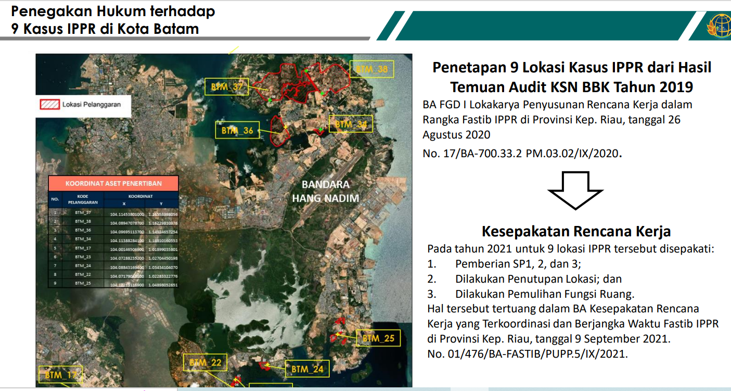
PELANGGARAN PEMANFAATAN RUANG DI PROVINSI KEPULAUAN RIAU
Kawasan Hutan
Kawasan Lindung di Pesisir Pantai
Kawasan Strategis (KPBPB Kota Tanjungpinang dan Pusat Pemerintahan Pulau Dompak

Slide 14
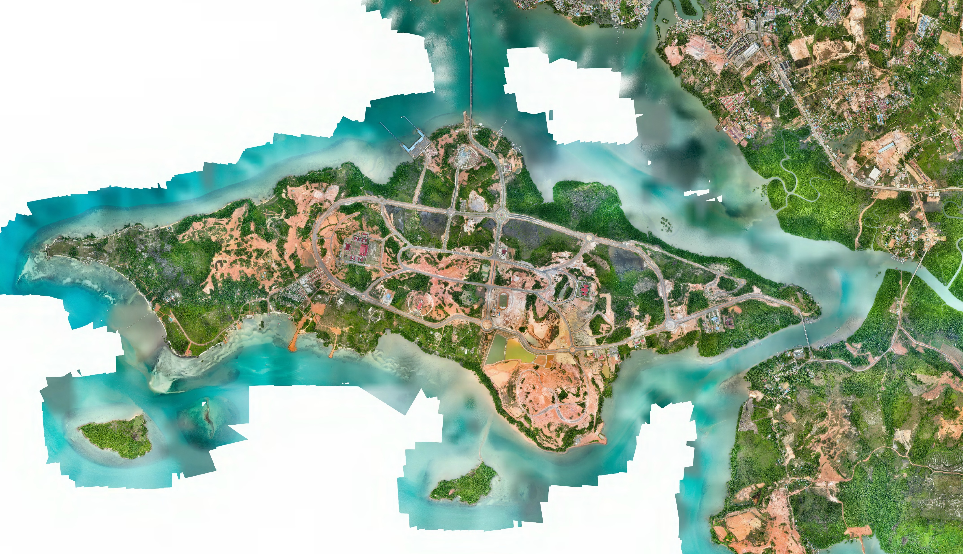
PUSAT PEMERINTAHAN PROVINSI KEPRI (PULAU DOMPAK)

Slide 15
KELEMBAGAAN PENGENDALIAN PEMANFAATAN RUANG
FORUM PENATAAN RUANG
BADAN PENGELOLAAN
PPNS

Slide 16
TERIMA KASIH

